Slide 1
论文科研 实证分析
EPS
EPS数据平台V2.0
北京福卡斯特信息技术有限公司
www.epsnet.com.cn

Slide 2

EPS是一个兼具海量数据和分析预测系统的综合性信息服务平台。
我们让全方位多学科的数据：
查询——更加轻松
显示——更加直观
分析——更加简单
预测——更加科学

Slide 3
2018年 EPS 数据做了些什么
数据库
扩充数据资源
20个县市统计数据库
中国煤炭数据库
EPS数据平台V2.0
功能升级
优化界面设计
优化检索功能
中国保险数据库
优化云分析
新增个人数据中心
优化数据可视化
数据来源于各省统计局，是用于研究各县市社会经济发展变化情况的数据库。指标围绕国民经济核算、人口、就业人员和职工工资、固定资产投资、能源、财政、价格指数、人民生活、城市建设、农业、工业、建筑业、运输和邮电业、国内贸易、对外经济贸易、旅游、金融业、科技、教育、文化、卫生、社会福利和其他等方面，全面展现了各县市的发展和建设情况。各数据库指标以省为统计范围，更具地区特色，为区域经济相关研究人员提供丰富、详实的数据支持。
数据来源于中国保监会，是用于研究我国各地区各保险公司保险业务及经营发展状况的数据库。此数据库提供了全国，31个省、自治区、直辖市，340个地级市和200多家保险公司的数据
数据来源于中国煤炭运销协会，提供了煤炭生产、运输、消费、价格及相关行业的数据，全面、详细的反映了煤炭市场的变化及各项指标水平。数据起始于1989年，年、月度更新。

Slide 4
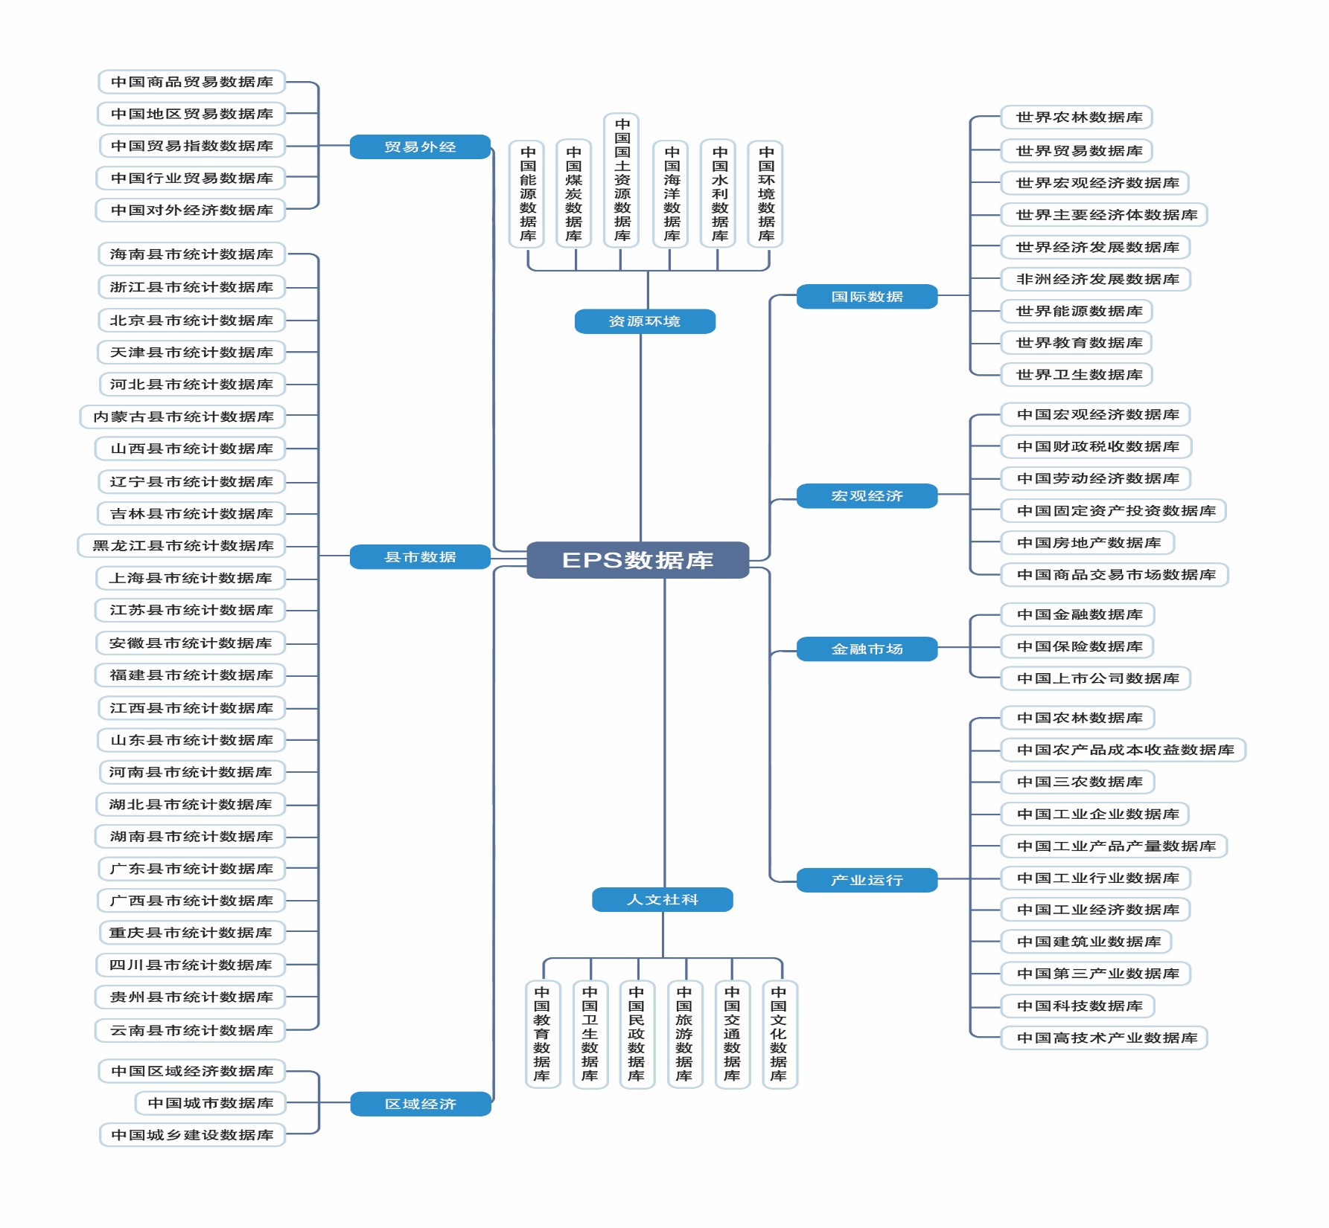
来源权威
更新及时
数据准确
查询便捷

Slide 5
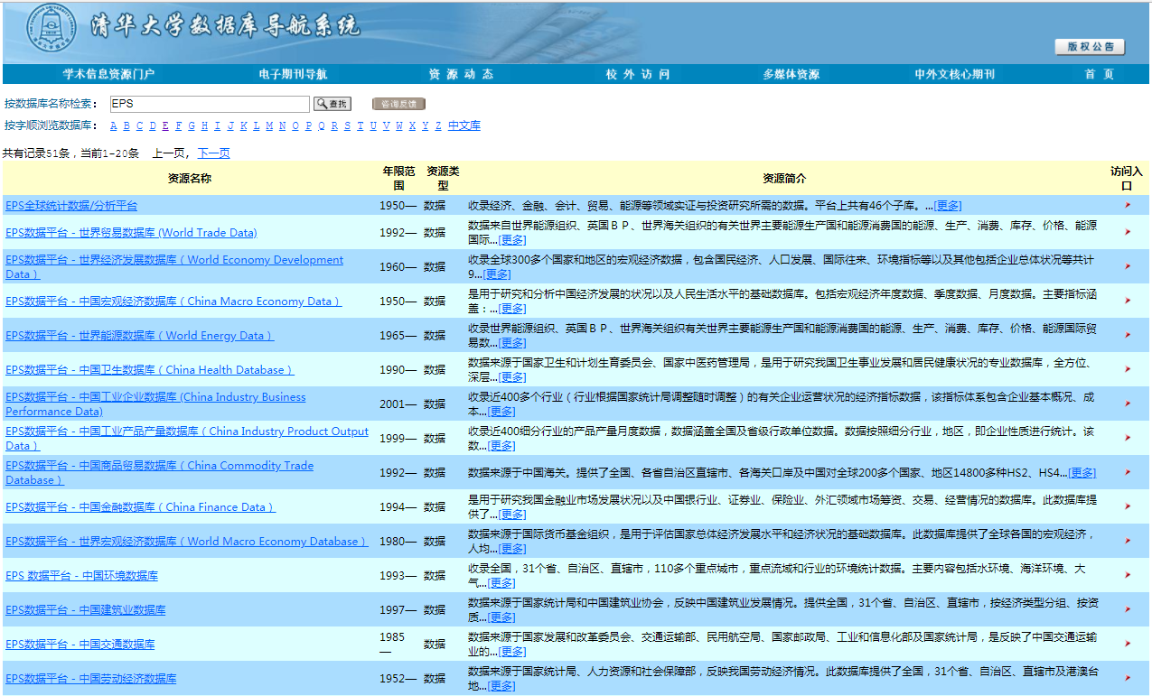

登录方式

Slide 6
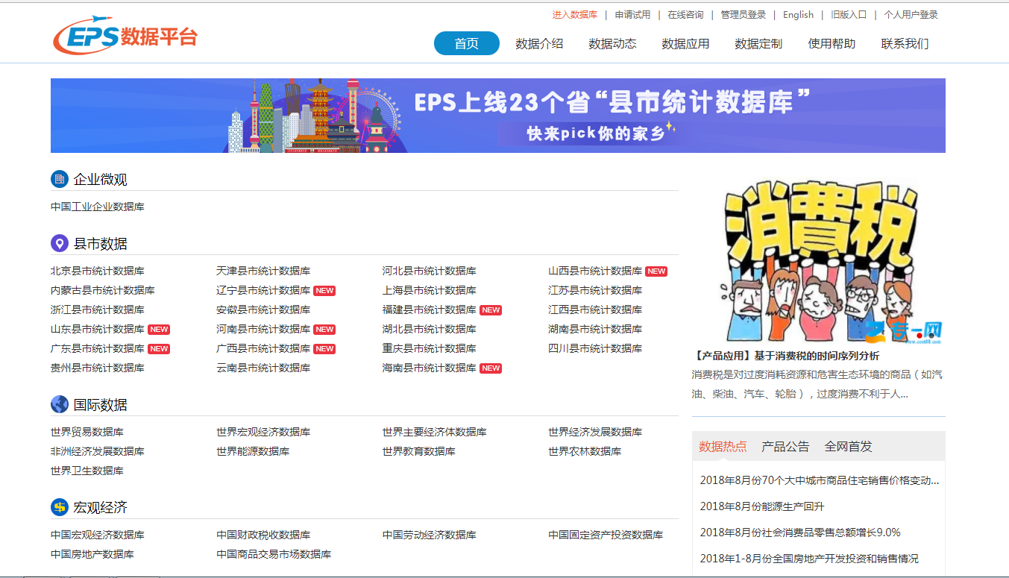
直接点击
进入数据库
点击任何一个已购买的
数据库，都可进入

Slide 7
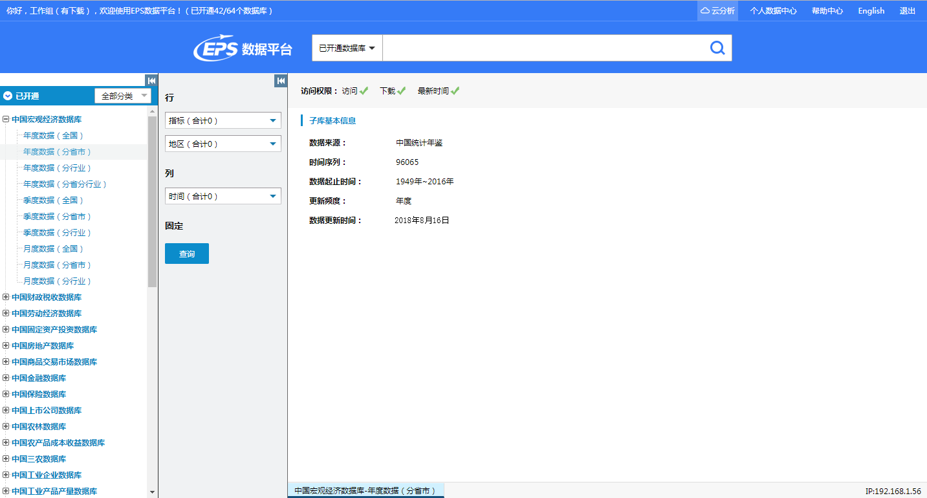
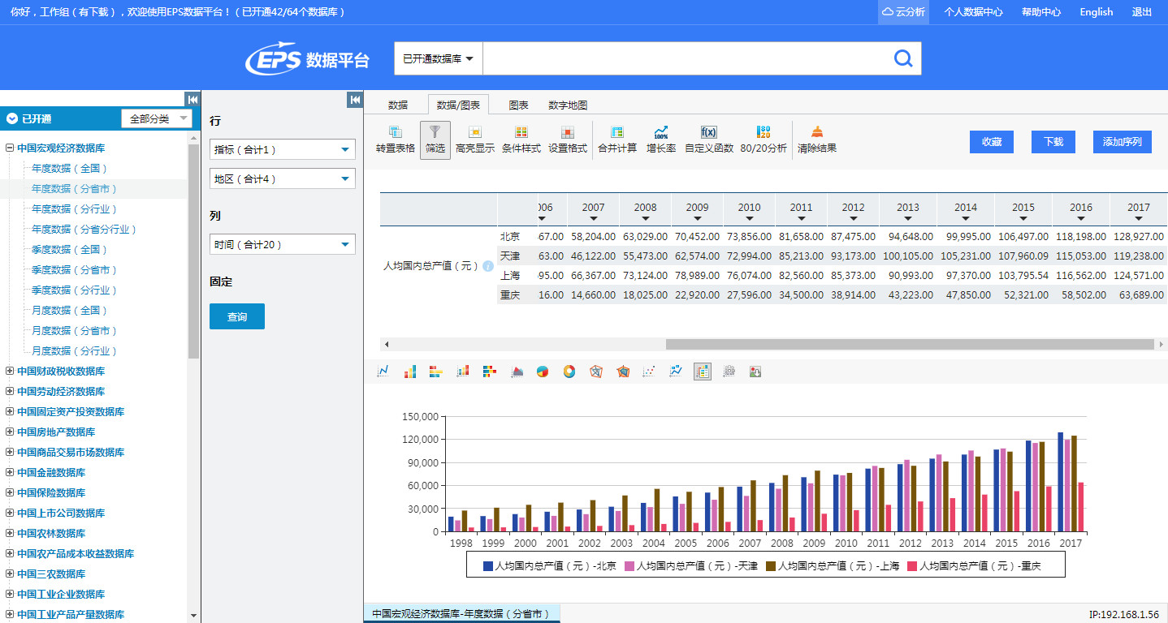

EPS数据平台V2.0界面布局
搜索框
功能栏
数据库显示区
维度设置区
数据显示区

Slide 8
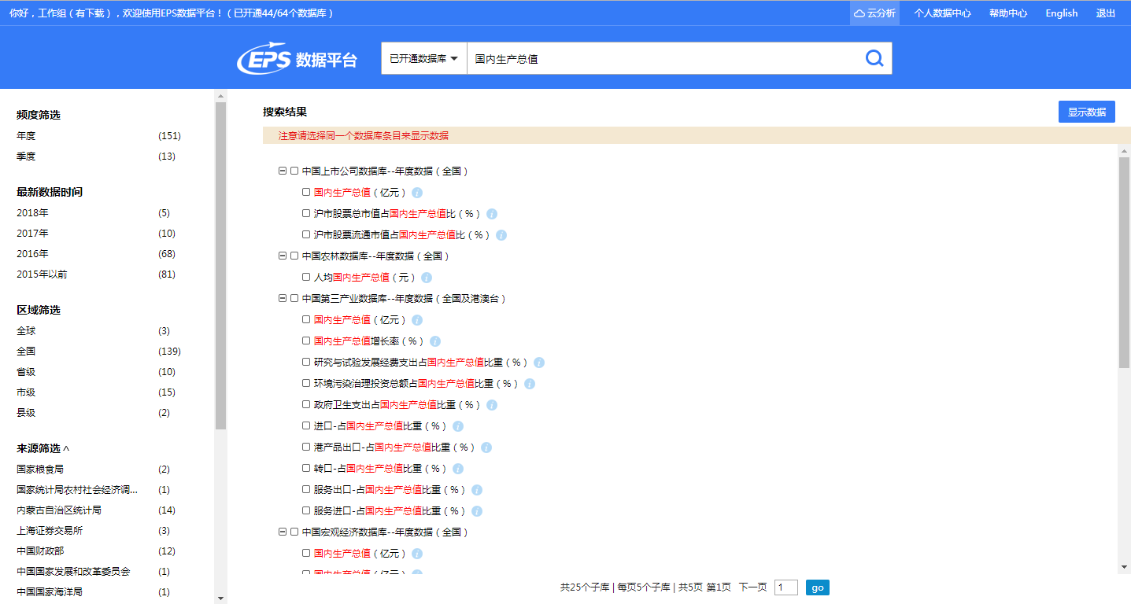
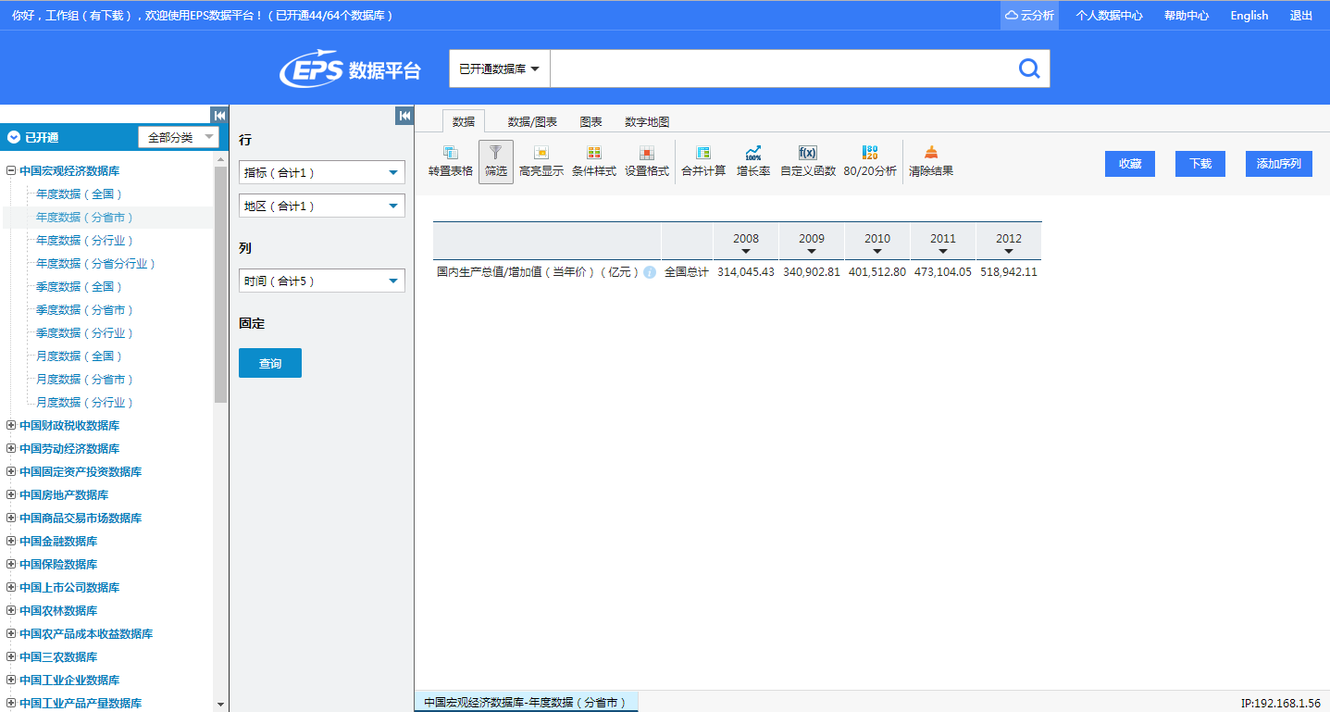
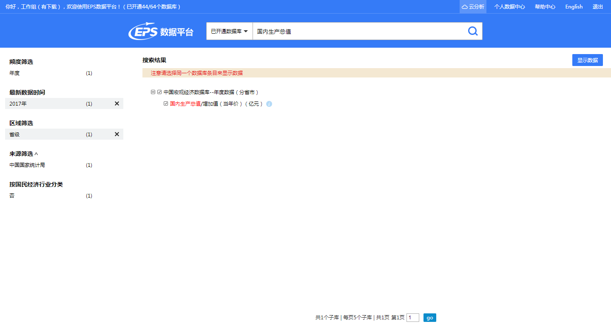
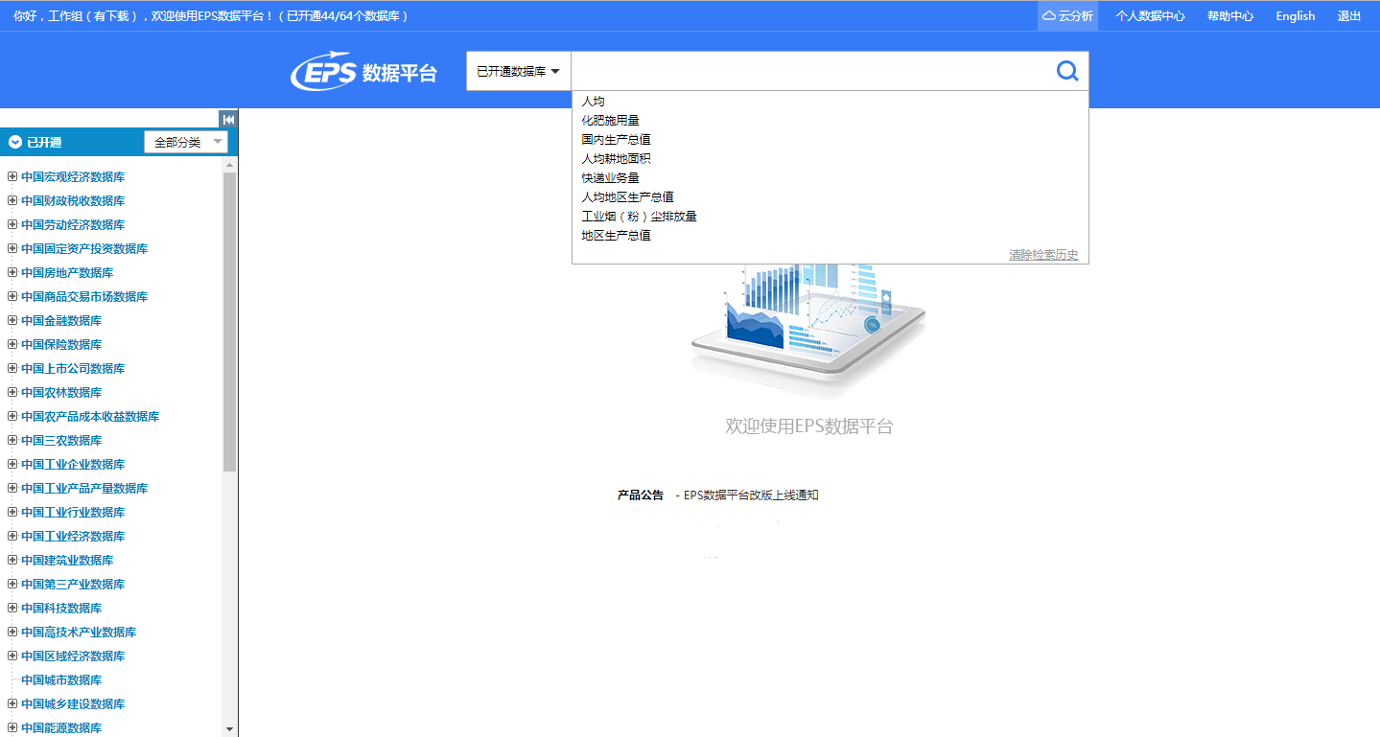
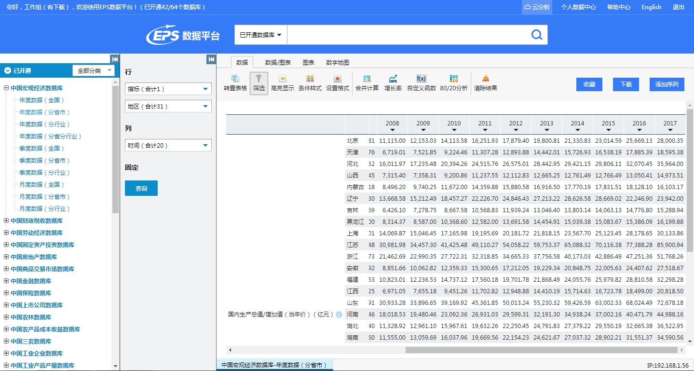
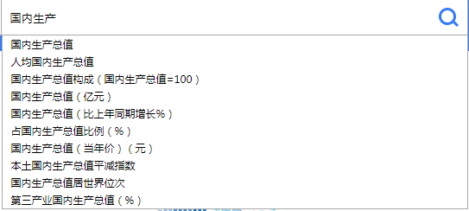
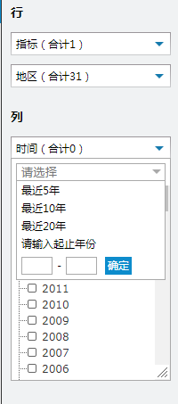
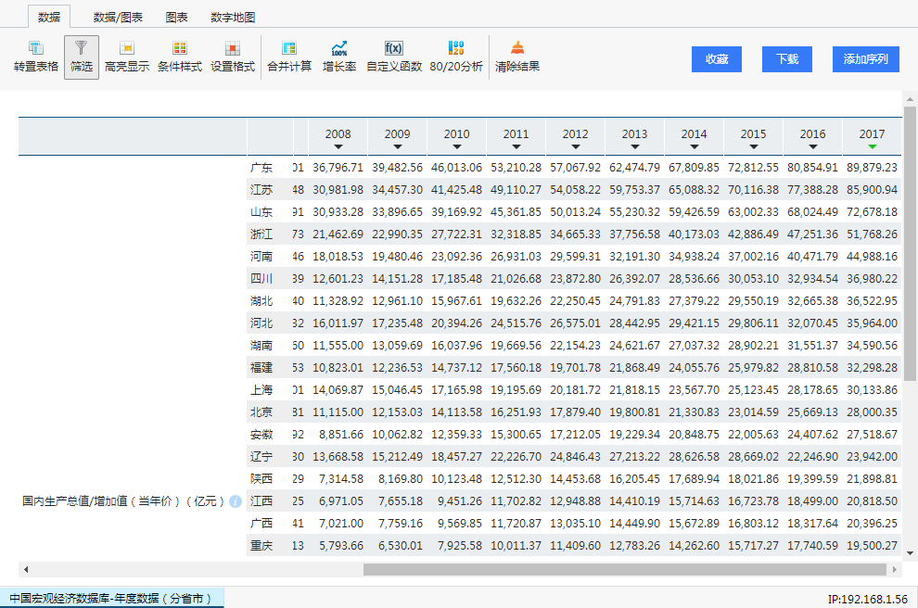
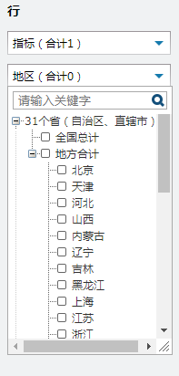
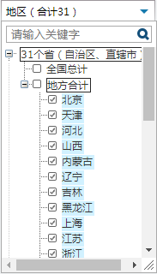

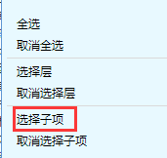
检索功能—让数据查询更简洁高效
新增检索推荐功能
新增检索历史记录
Notes:
跨库检索页子库名称前的复选框实现全选和取消的功能

Slide 9
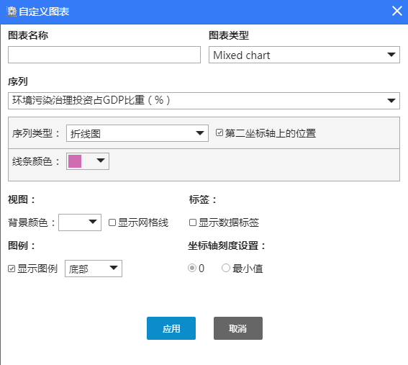
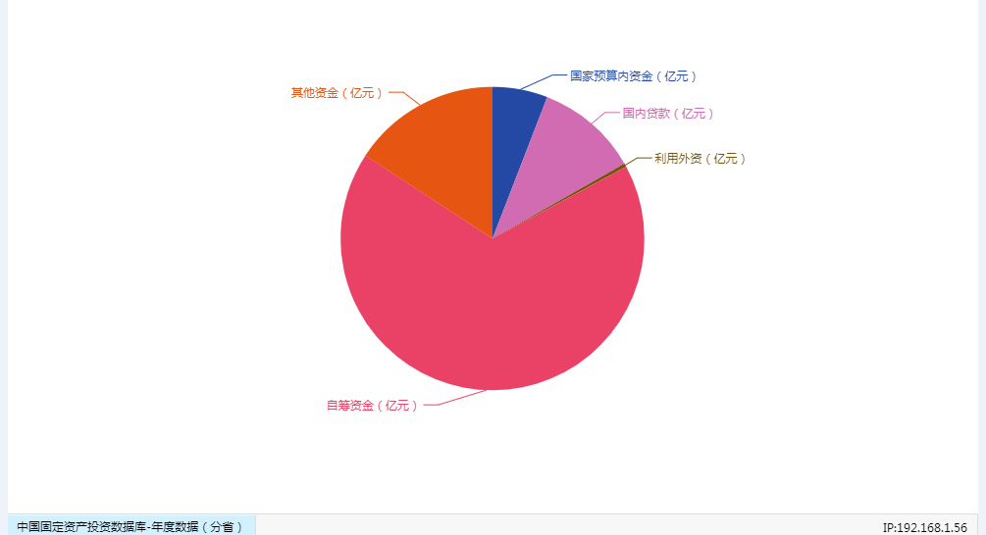
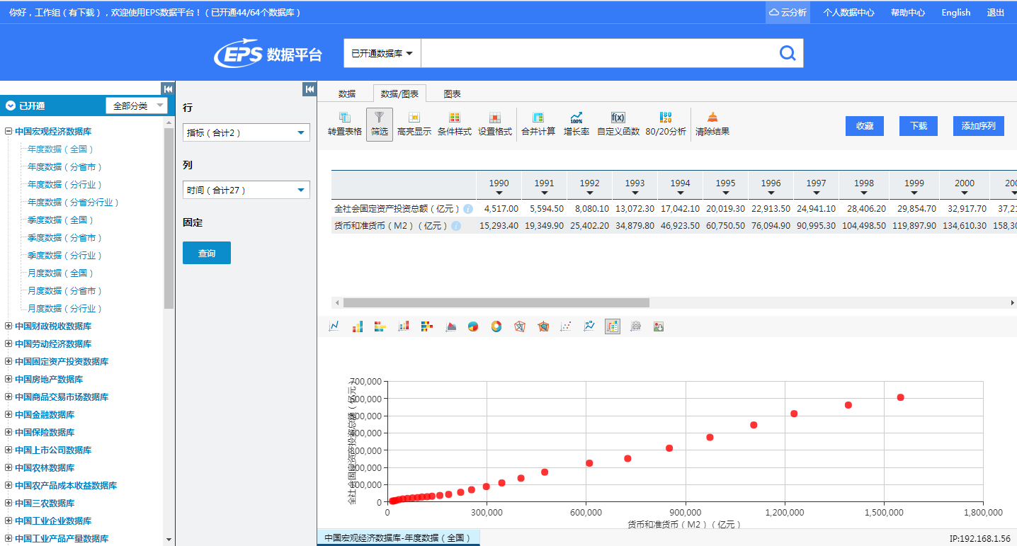
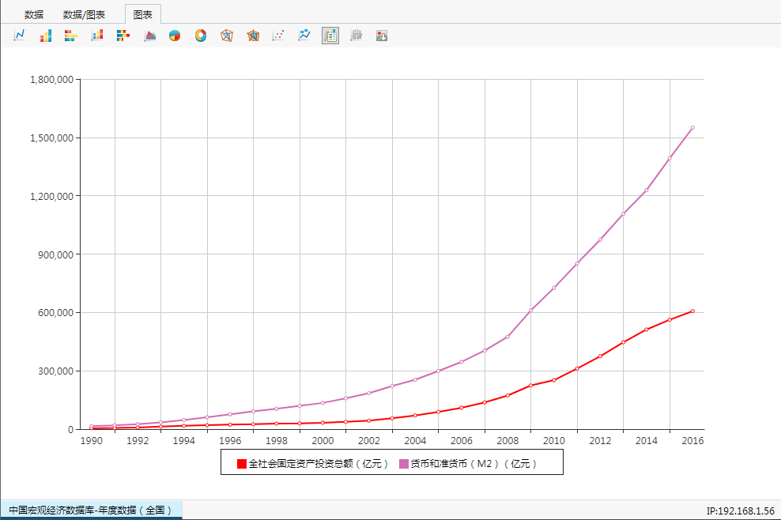
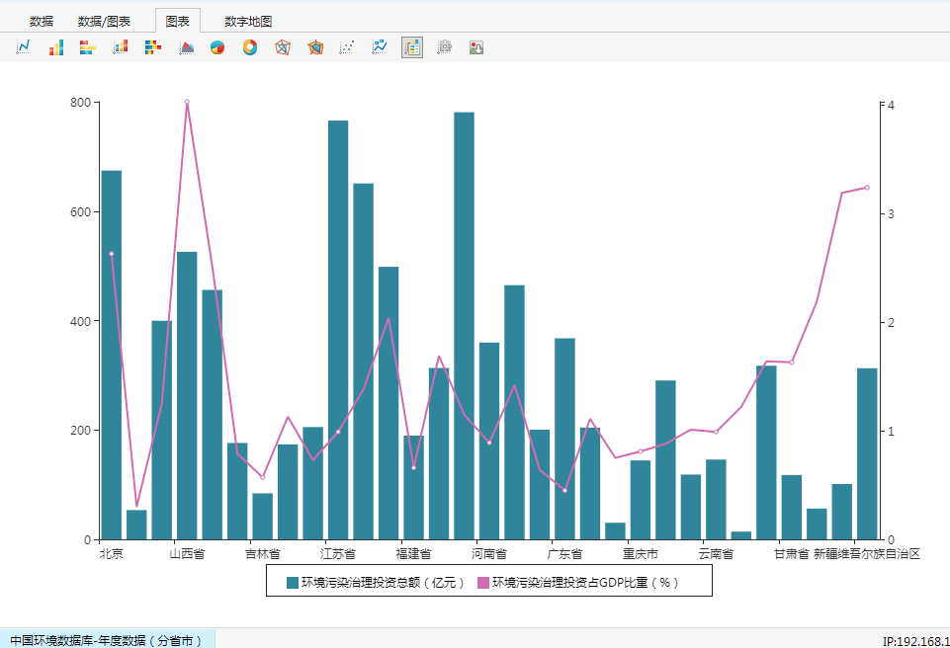
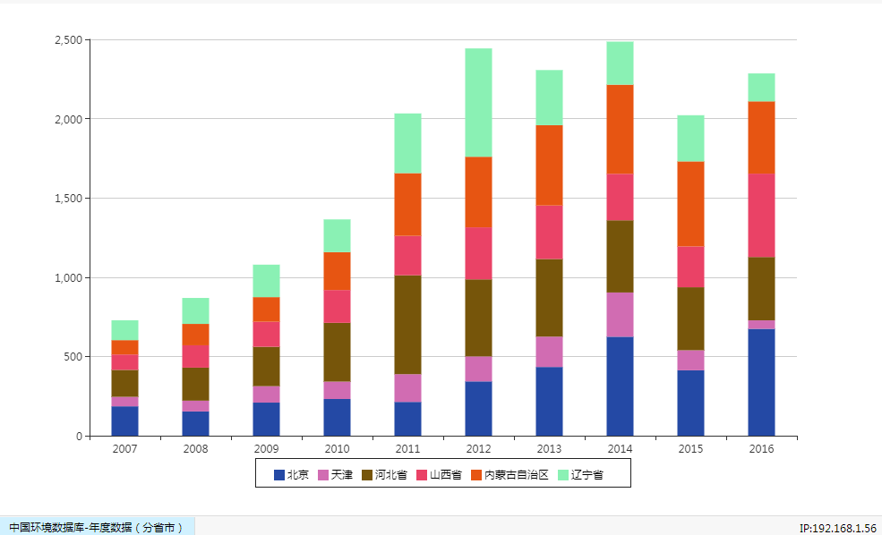
数据可视化—直观呈现，一目了然
使数据与图形有机结合，提供多样化的图形素材。
图表展示

Slide 10
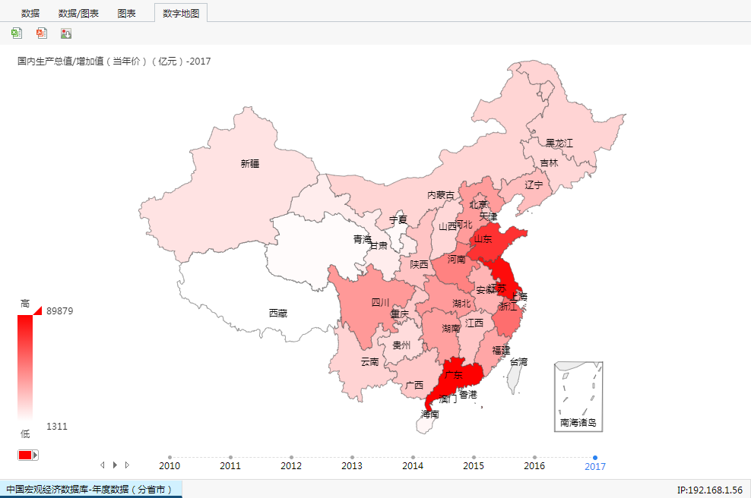
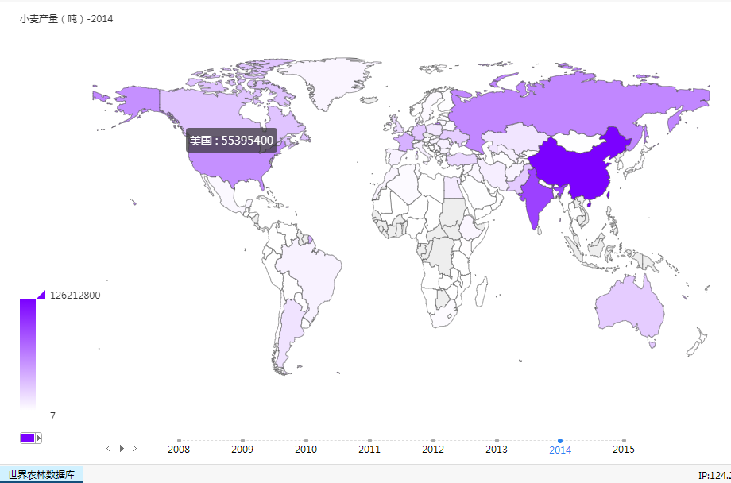
数据可视化—直观呈现，一目了然
利用地图颜色深浅变化展现各地经济和社会发展状况。
数字地图功能

Slide 11
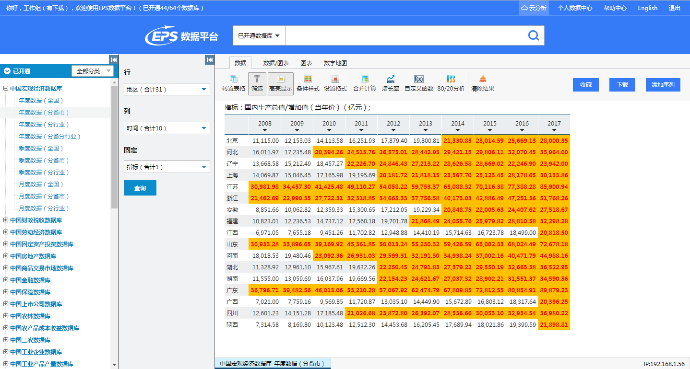
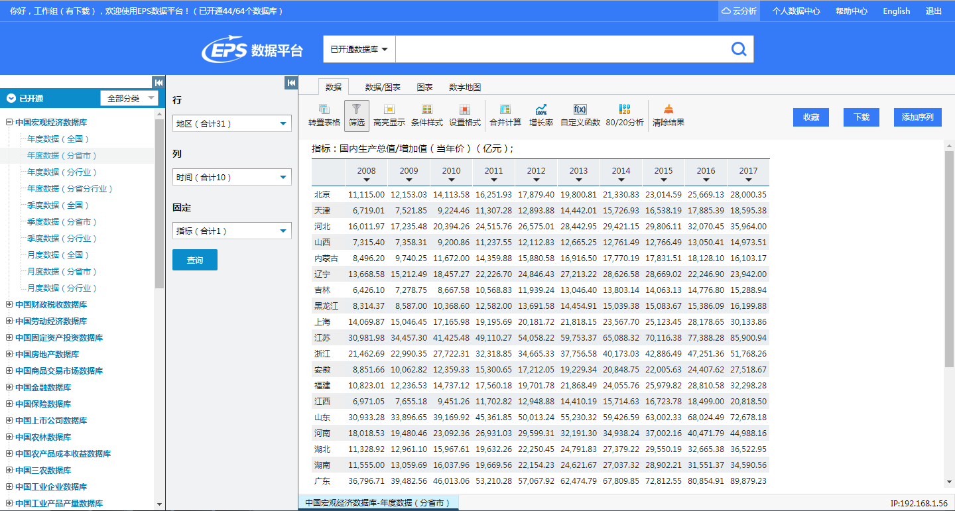
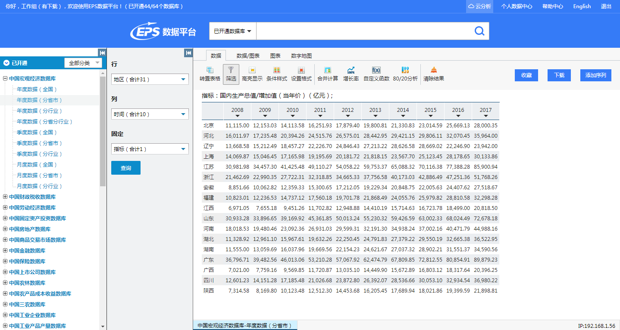
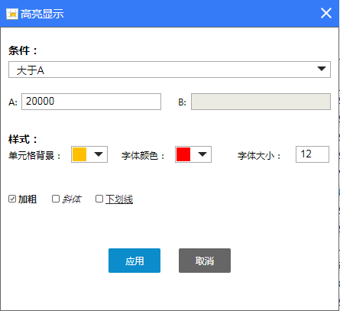
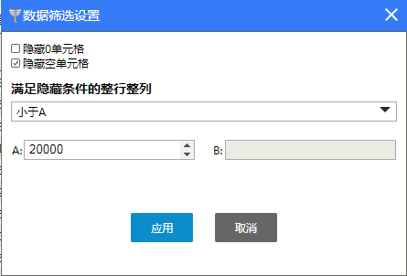
数据处理—简单快捷，易操作
筛选是整行整列的，如果在一行或一列里，有任何一个数大于20000，那这整行和整列就都留下了。
筛选过后，只剩下17个省区的数据

Slide 12
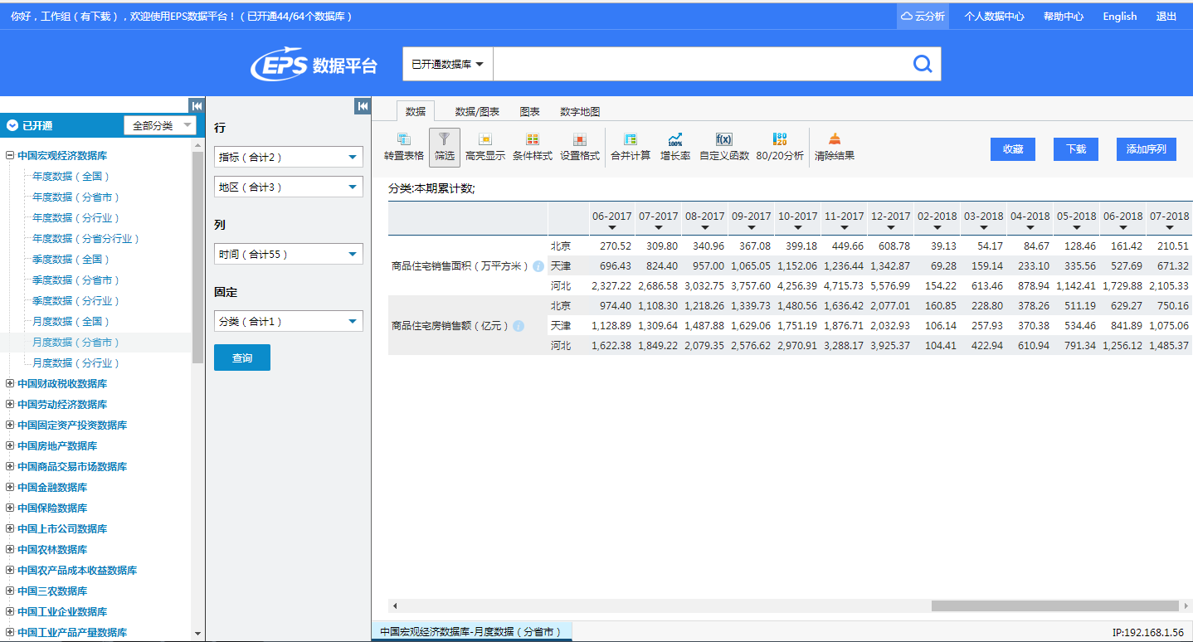
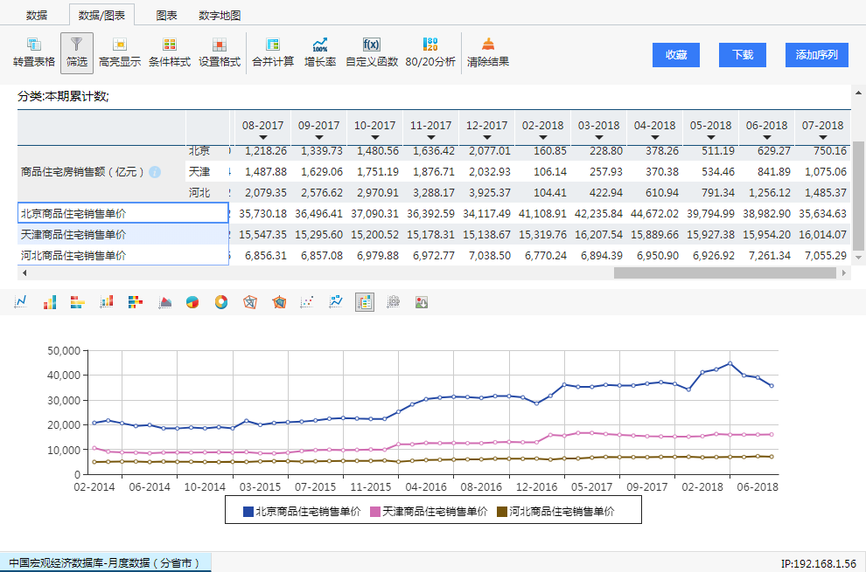
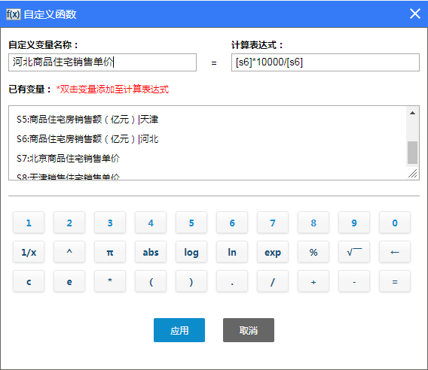
数据处理—简单快捷，易操作

Slide 13
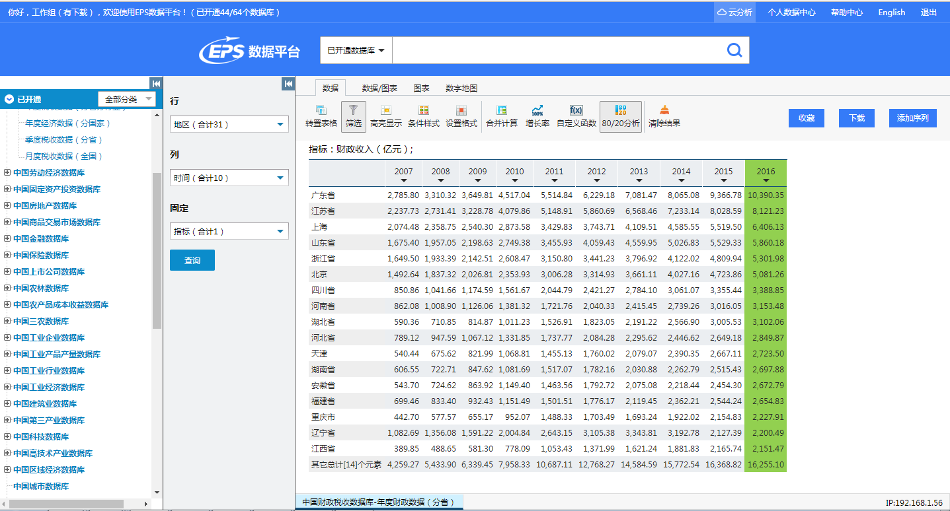

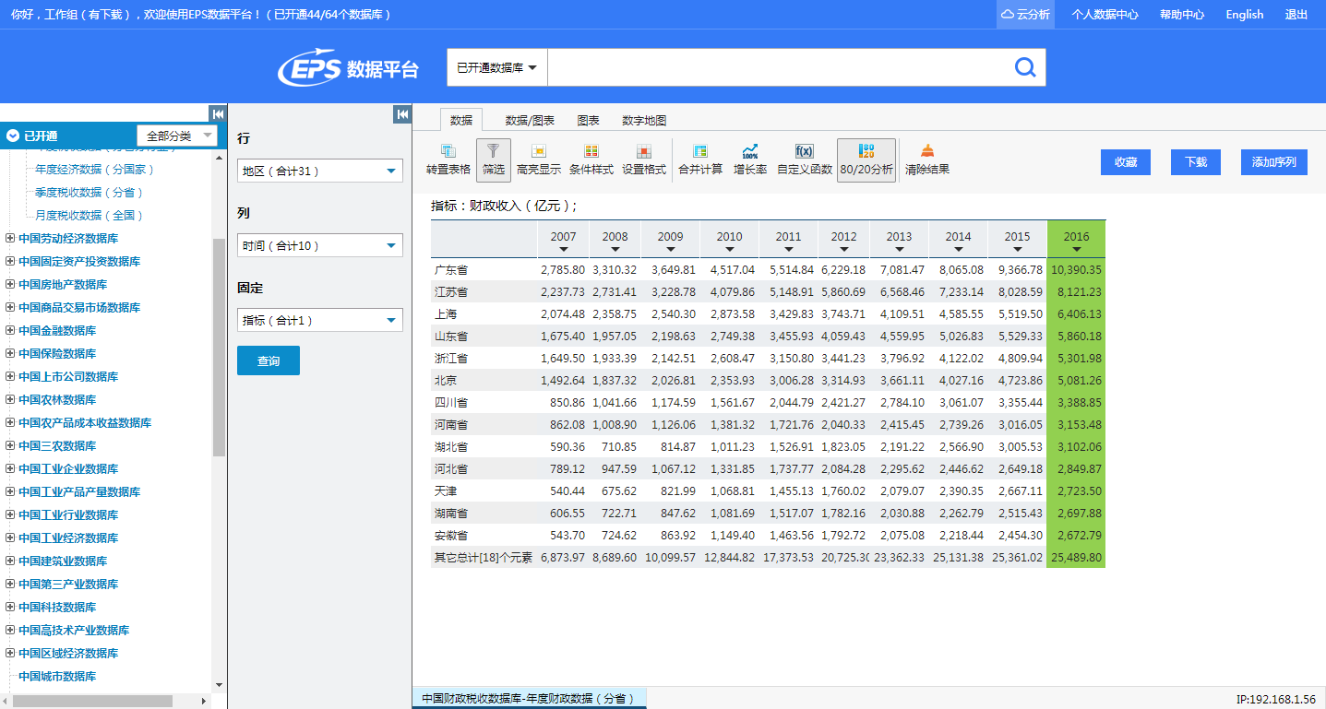
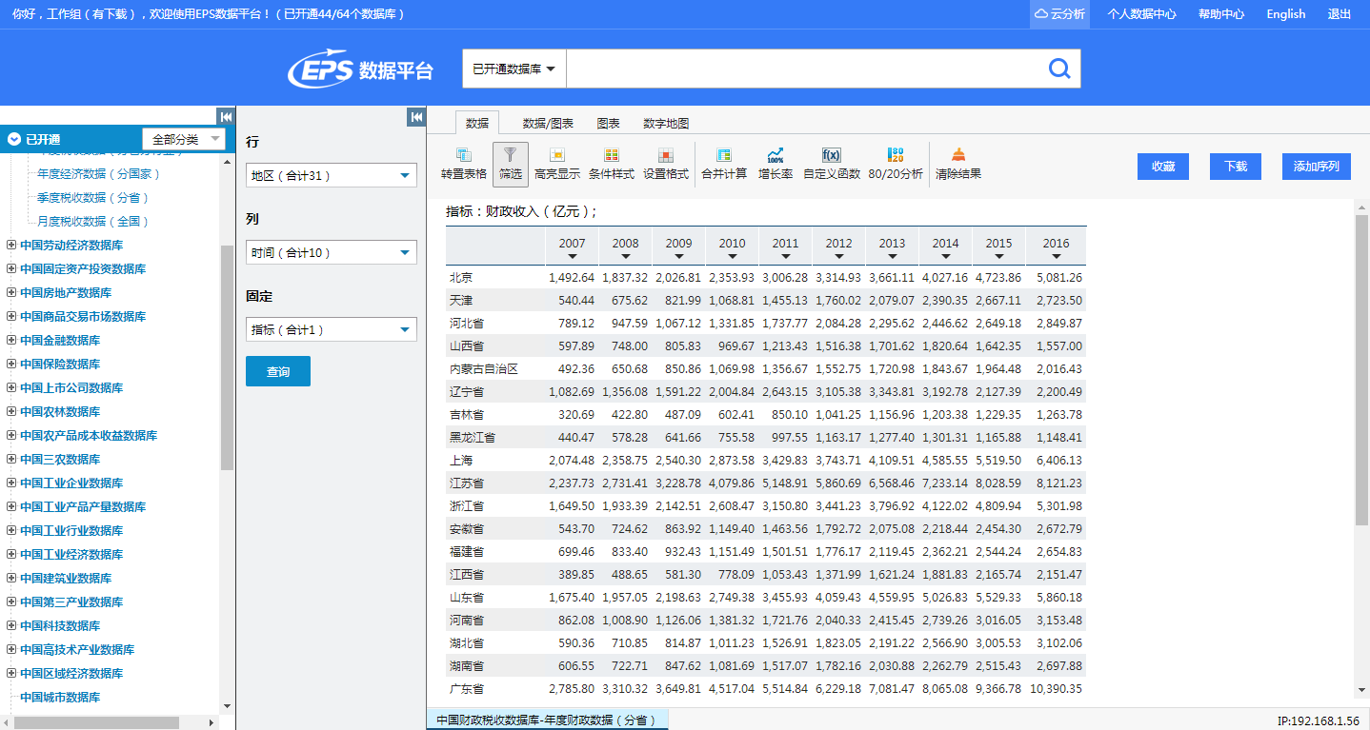
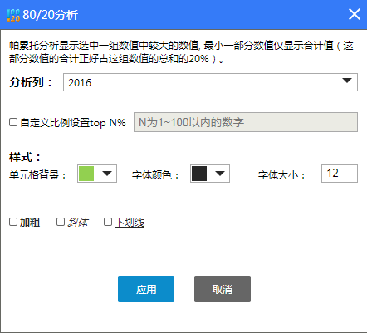
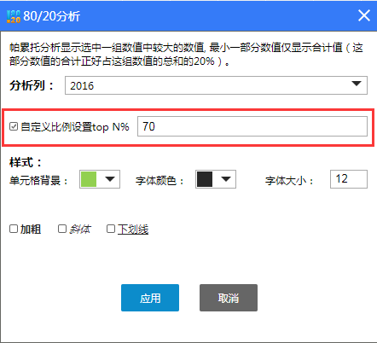
80/20分析—轻松判断起决定作用的因素或地区
指标数据加起来总和占80%的省份，正常显示，并从多到少依次排序。
指标数据加起来
总和占20%的省份，合并显示。

Slide 14
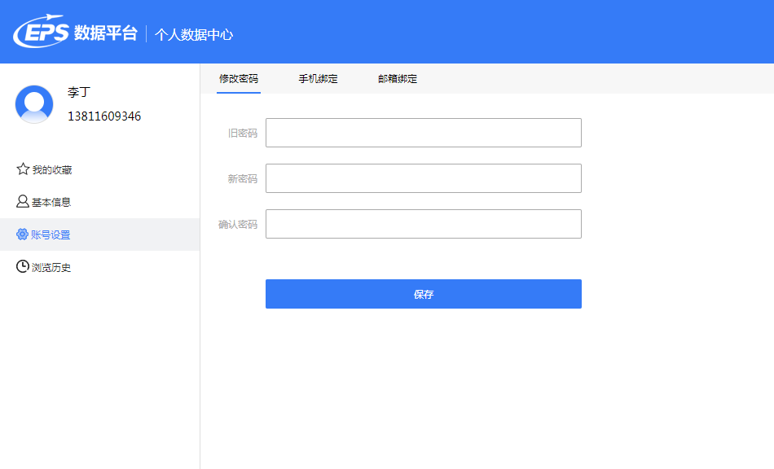
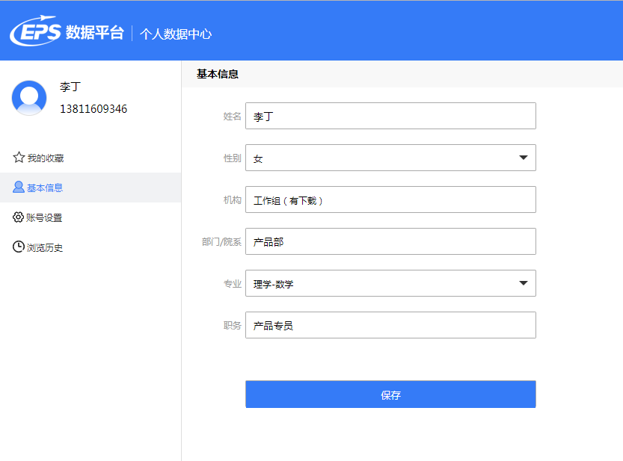
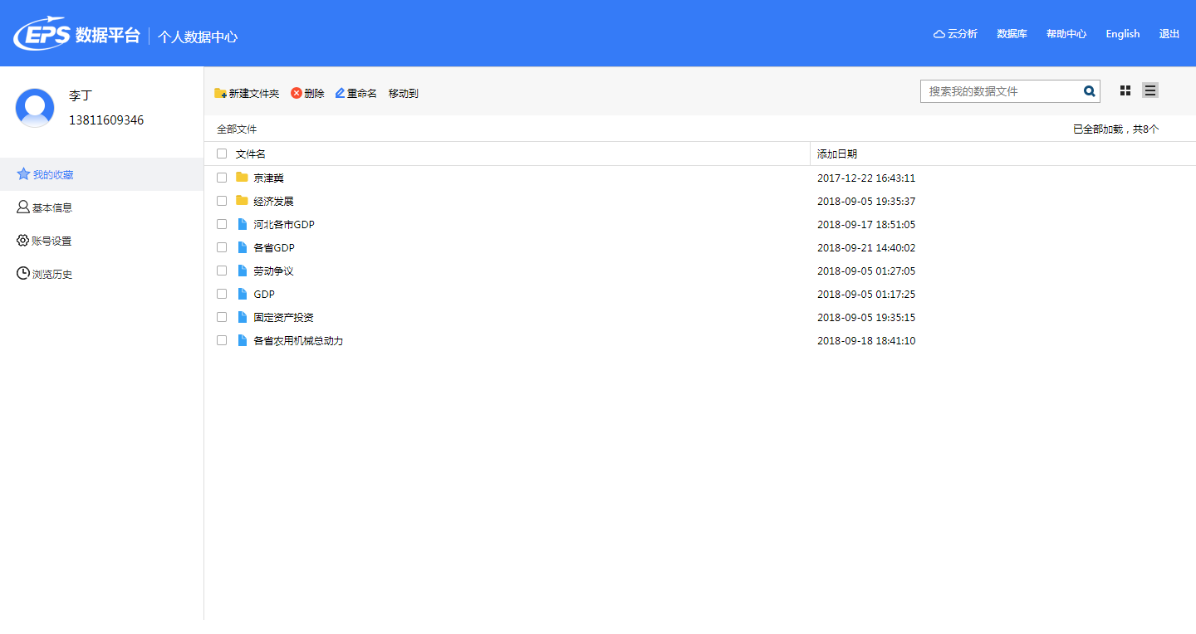
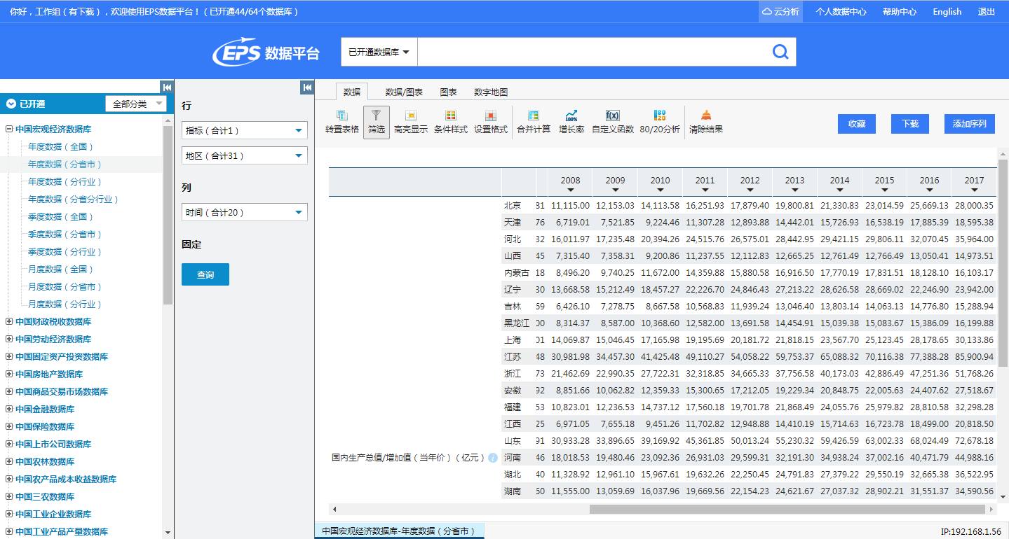
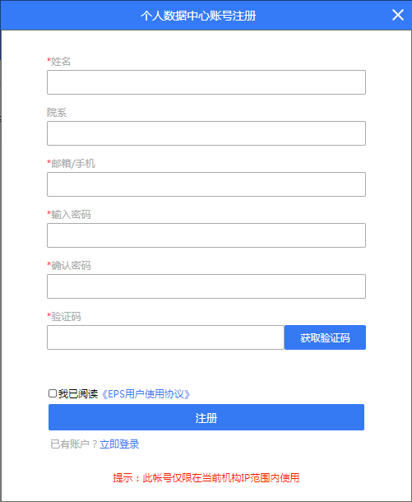
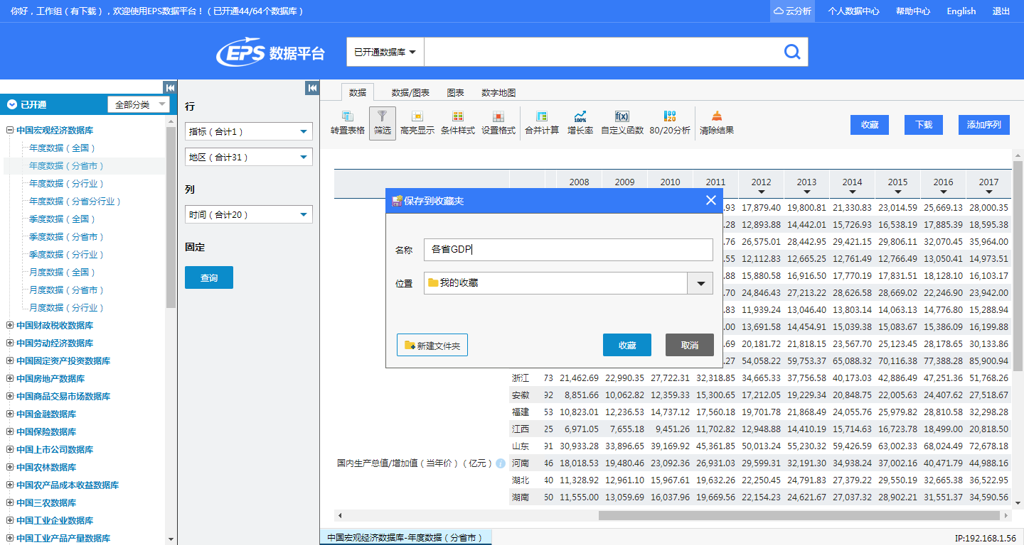

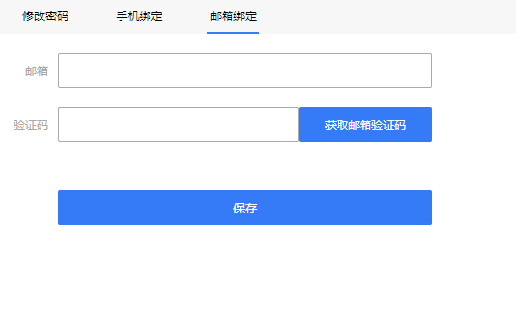
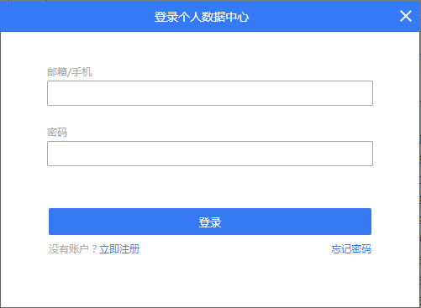
个人数据中心—为用户提供保存信息的个人空间

Slide 15
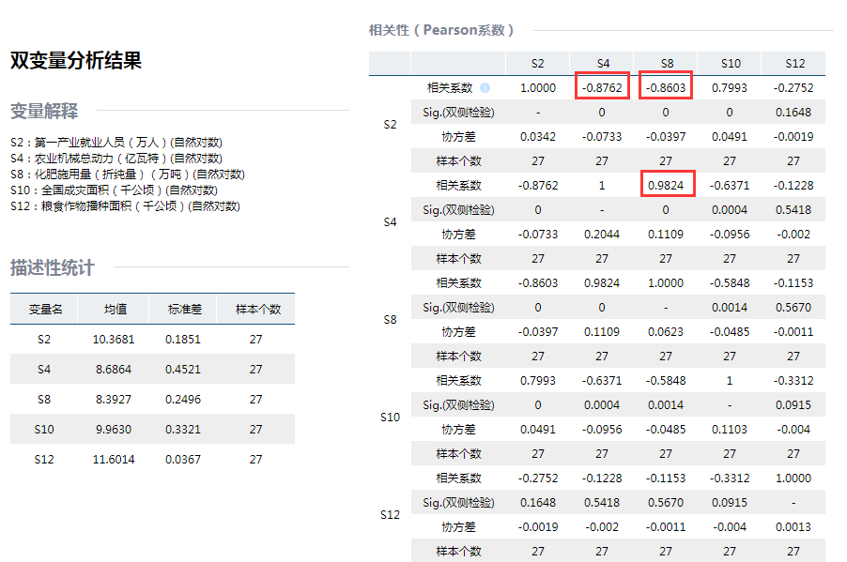
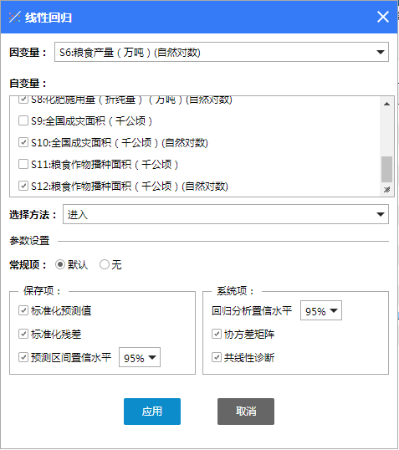
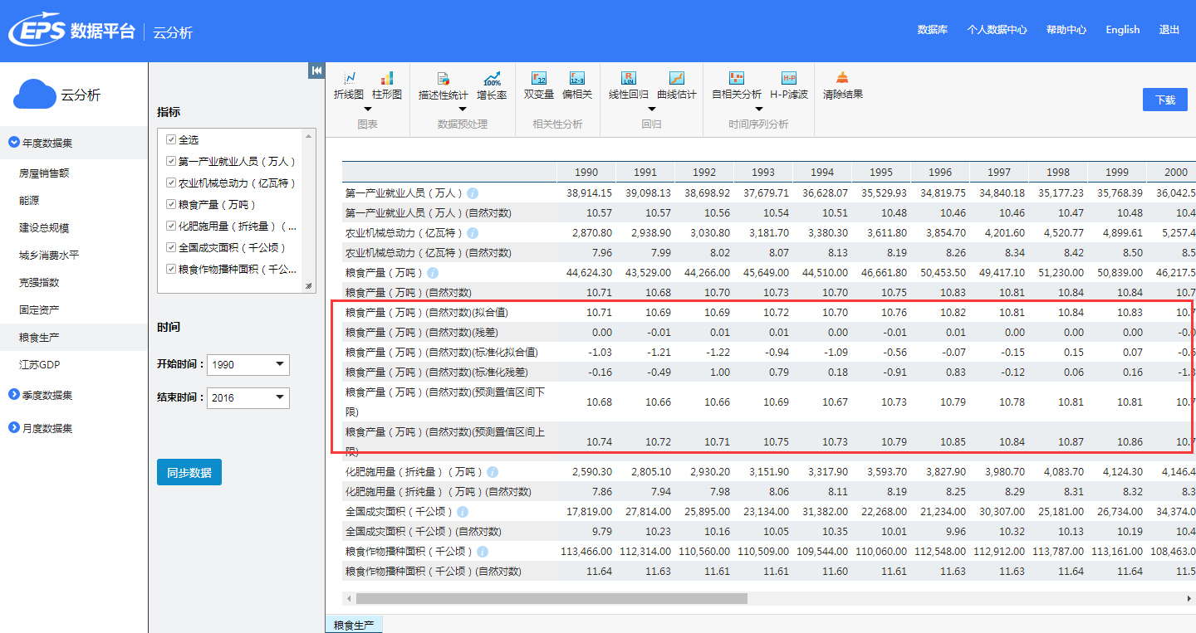
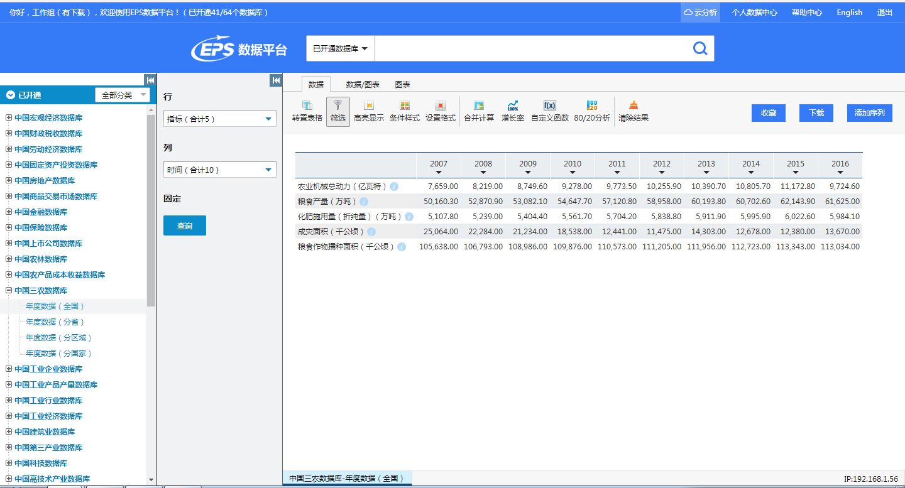
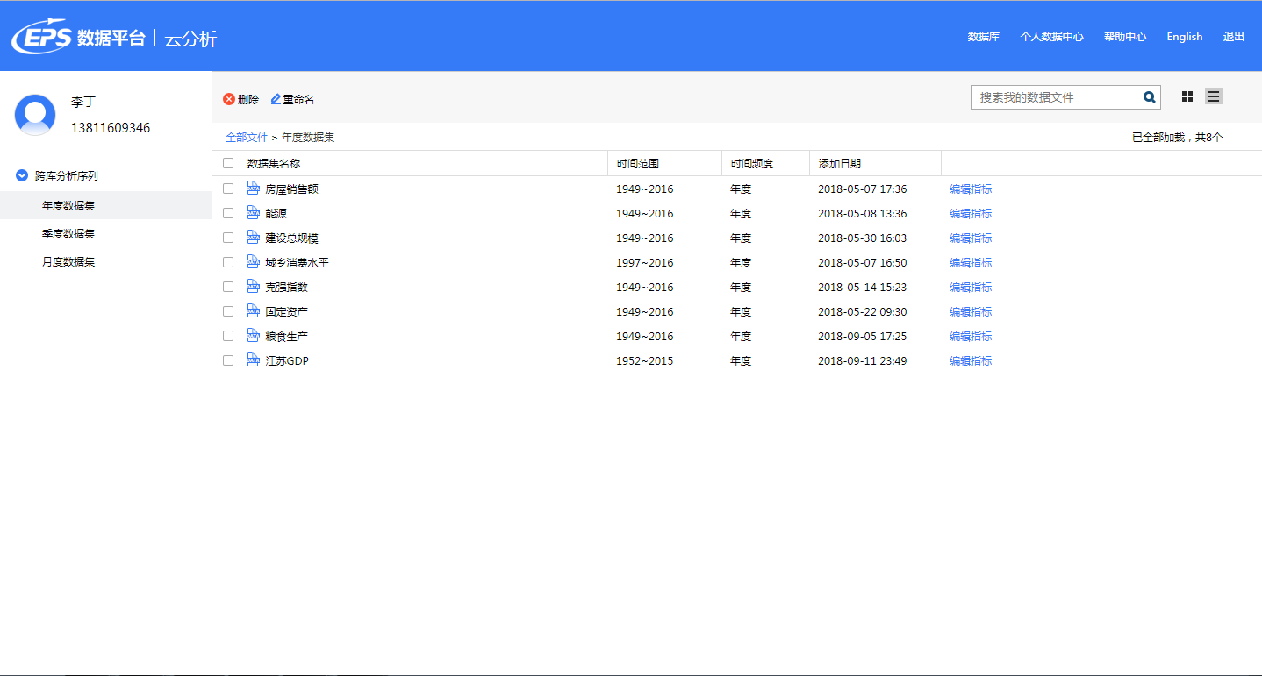






云分析—实现跨库建模
Notes:
S2和S4、S2和S8、 S4和S8之间有较强的相关性,可以初步判断 S2、S4、S8之间可能存在多重共线性，可以考虑从模型中剔除S2、S4.

Slide 16


Notes:
由F=674.01，p<0.05统计学显著，并且，调整R^2=0.9873,可以看出粮食产量与自变量总体线性关系显著。
模型调整R^2=0.9873，表明模型拟合程度比较理想。通过模型图也可以看出，拟合值和实际值之间误差较小。
另外，由于模型使用的是时间数据建模，因此残差可能存在自相关问题。查看残差图，认为残差序列可能不存在显著的自相关问题。
结合标准化回归系数，不难看出， 化肥施用量与粮食播种面积对粮食产量影响为正，即在其他条件不变的情况下，化肥用量值在一定范围内越大，粮食播种面积越大，粮食产量越高。并且，化肥施用量的影响相对更大些。 成灾面积与粮食产量成负相关。在其他条件不变的情况下，成灾面积越大，粮食产量越低

Slide 17


特色售后服务
与客服联系或留言
可通过视频学习使用操作

Slide 18


数据定制

Slide 19


数据狗论坛

Slide 20


联系我们
客服电话：010-85786021
客服邮箱：service@epsnet.com.cn
EPS
感谢聆听！

